Slide 1
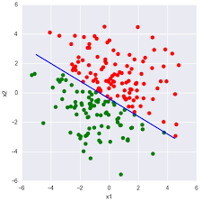
Линейная разделимость

Slide 2
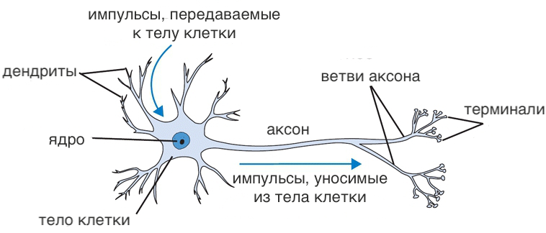
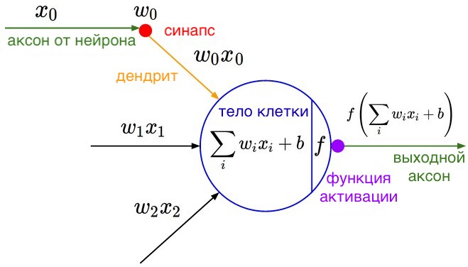
Биологическая мотивация и связи

Slide 3
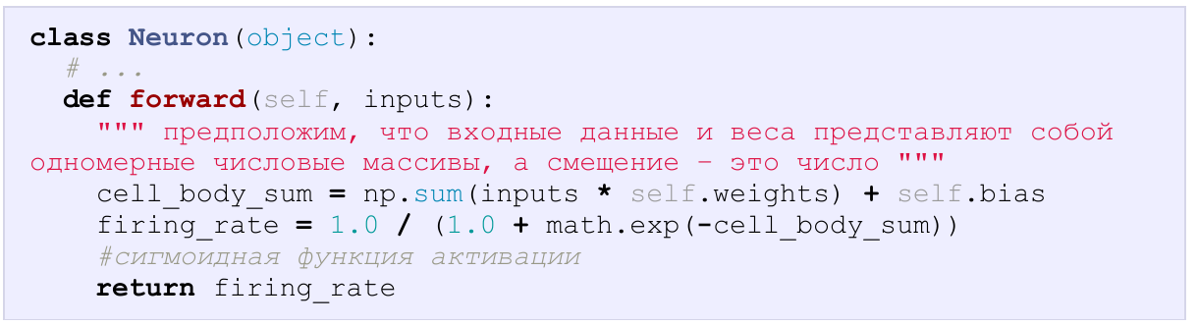
Другими словами, каждый нейрон выполняет скалярное произведение с входными данными и их весами, добавляет смещение и применяет нелинейность (или функцию активации), в данном случае сигмоиду .

Slide 4
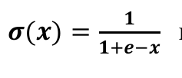

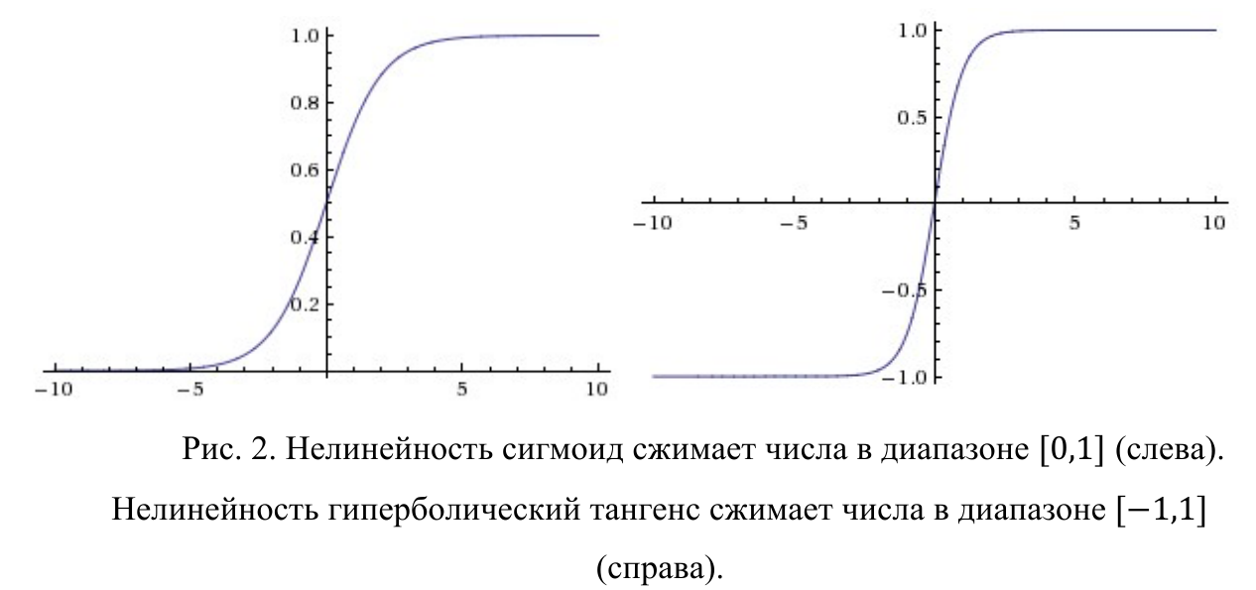
Функции активации

Slide 5

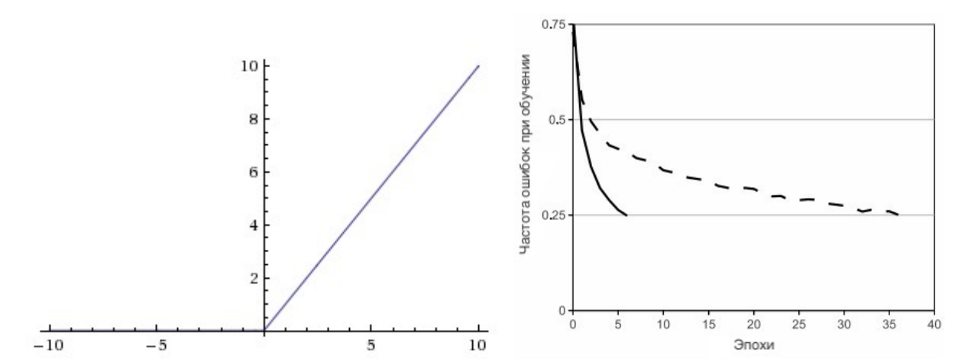
Relu

